Slide 1


Slide 2
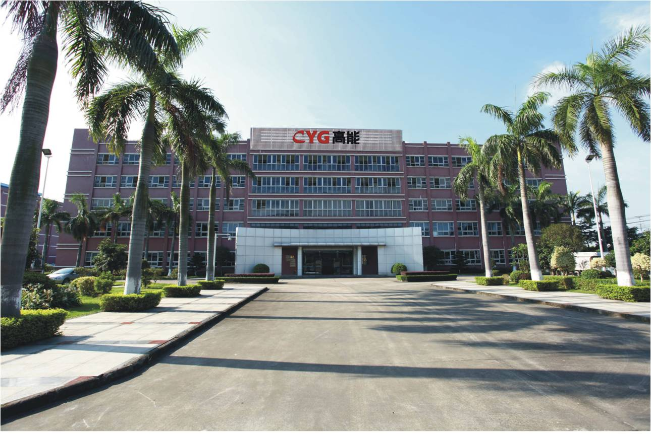
Isoladores Compostos

Slide 3
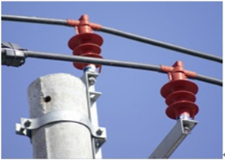
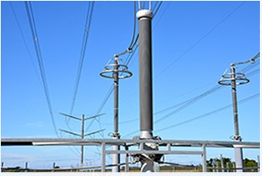
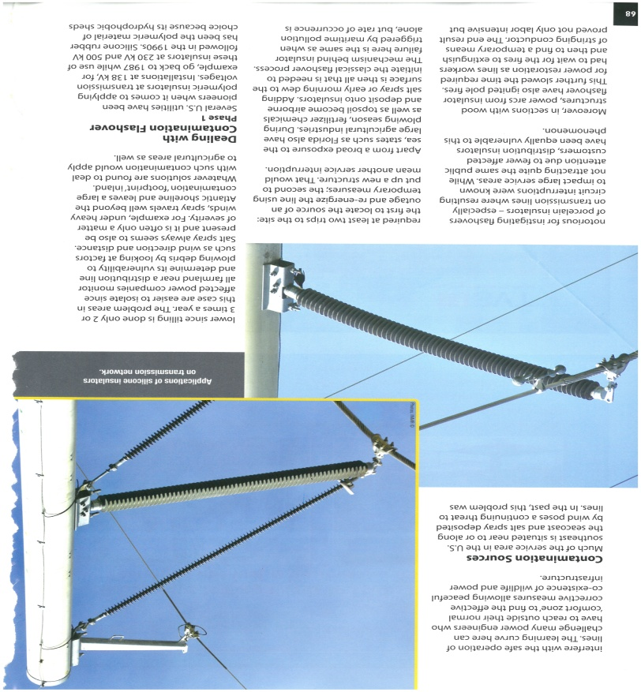
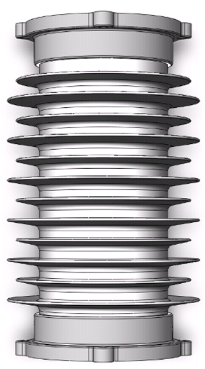
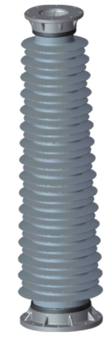
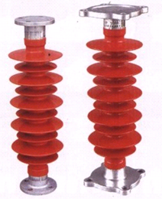
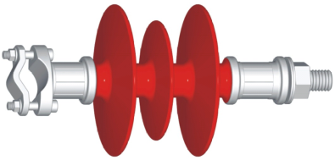
Isoladores Compostos para Linhas de Transmissão e Distribuição
Isoladores Coluna Suporte para Subestações e Linhas Compactas

Slide 4
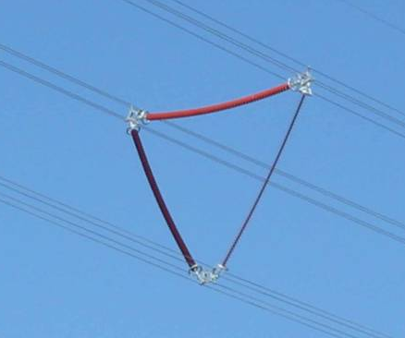
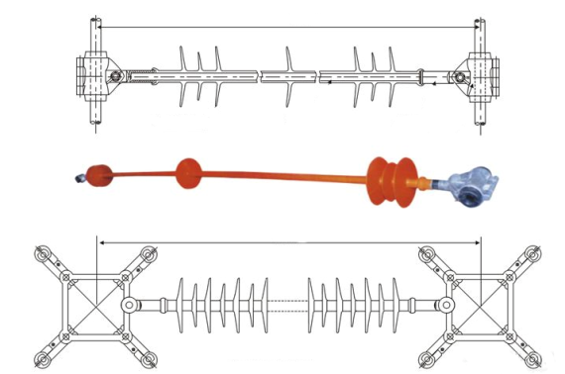
Isoladores Compostos para Linhas de Transmissão e Distribuição
Isolador Entre-Fases

Slide 5
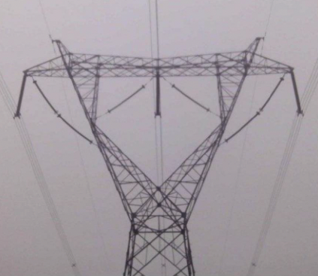
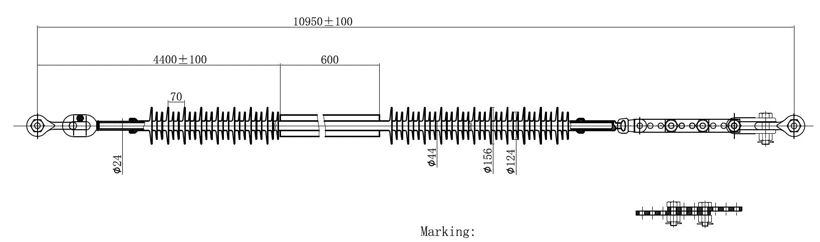
Isoladores Compostos para Linhas de Transmissão e Distribuição
Isolador de Barreira

Slide 6
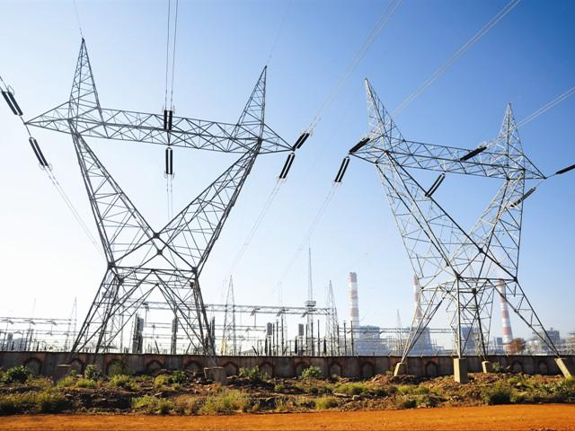
HISTÓRICO CYG

Slide 7
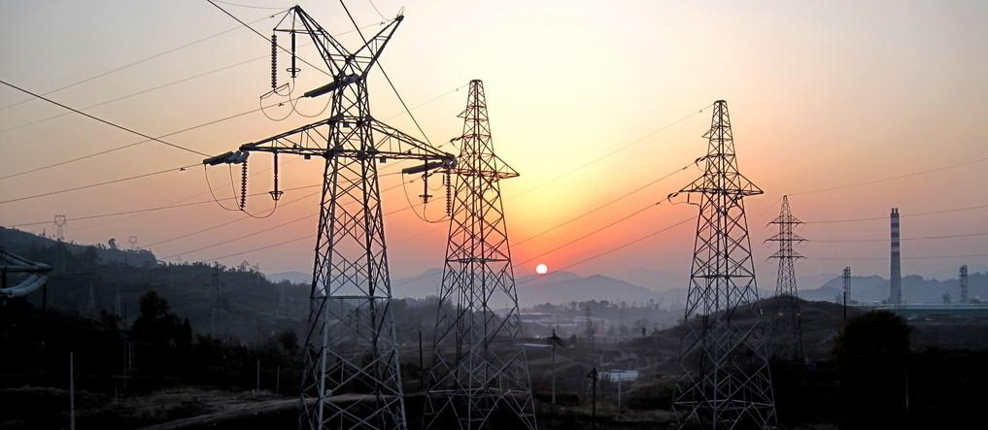
Desempenho nos Sistemas de Transmissão
Mais de 7,5 milhões de isoladores compostos operando seguramente ao redor do mundo
110 kV – Em operação desde 1995 – 30+ anos
220 kV – Em operação desde 1997 – 28+ anos
330 kV – Em operação desde 1998 – 27+ anos
500 kV – Em operação desde 1998 – 27+ anos
660 kV – Em operação desde 2010 – 15+ anos
750 kV – Em operação desde 2007 – 18+ anos
800 kV – Em operação desde 2008 – 17+ anos
1000 kV – Em operação desde 2010 – 15+ anos
1100 kV – Em operação desde 2017 – 8+ anos
Até o fim de 2025:
400kV: > 100.000 pcs
500kV: > 82.450 pcs
765kV: > 170.000 pcs
1000kV: > 11.516 pcs
±800kV DC: > 42.336 pcs
±500kV DC: > 33,000 pcs
±1100kV DC: > 4,900 pcs

Slide 8
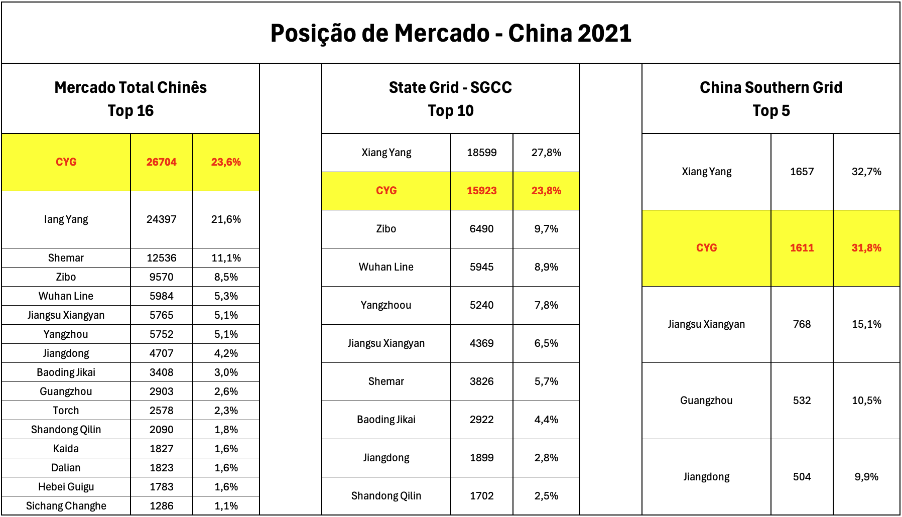
Desempenho nos Sistemas de Transmissão

Slide 9
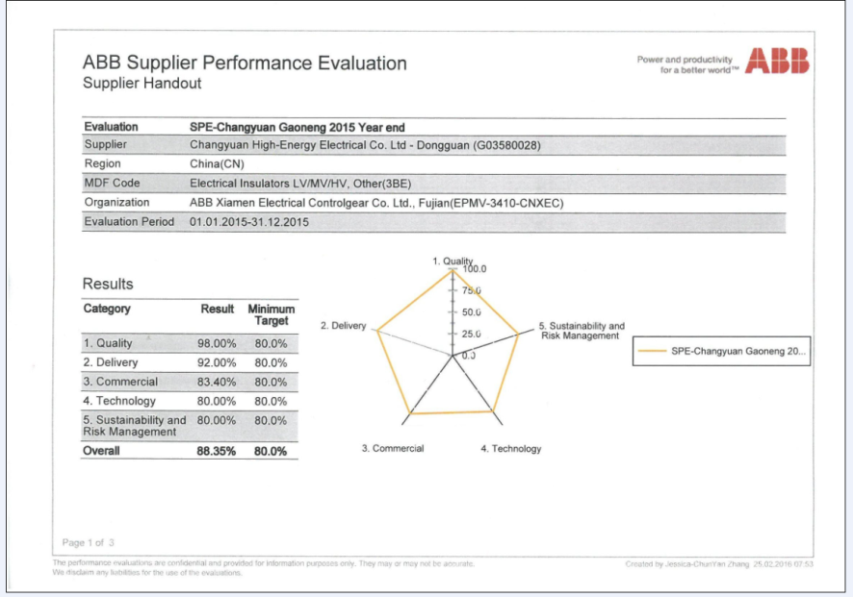
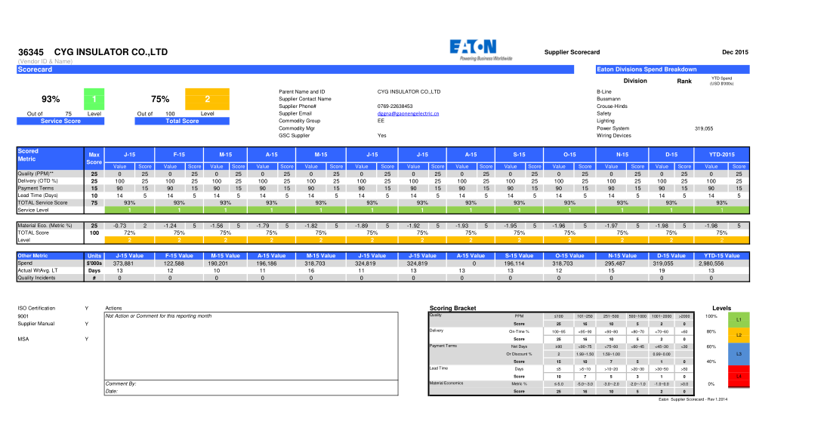
Prêmiação e Reconhecimento de Clientes
Pontuação de 93,0 no SCORE EATON em 2015
Pontuação de 88,35 no SCORE ABB em 2015

Slide 10
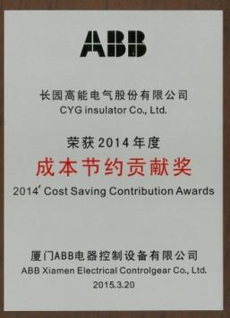
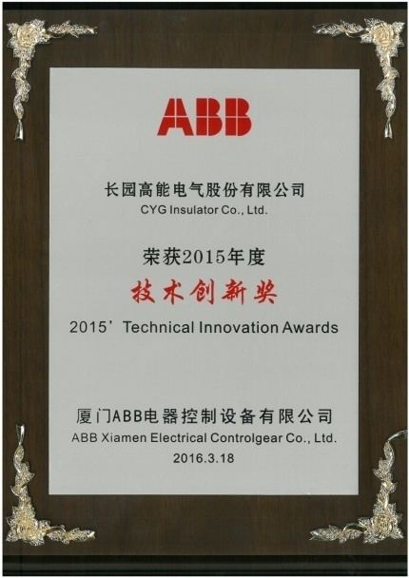
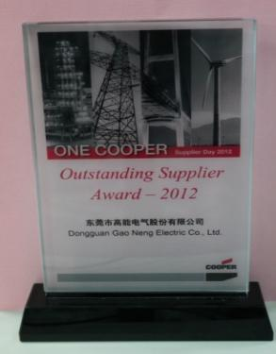
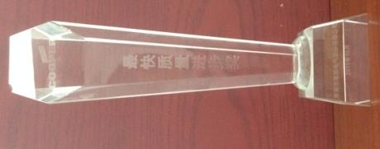
Prêmiação e Reconhecimento de Clientes
ExcelenteFornecedor ABB 2014/2015
Excelente Fornecedor Copper (EATON) 2012/2013

Slide 11
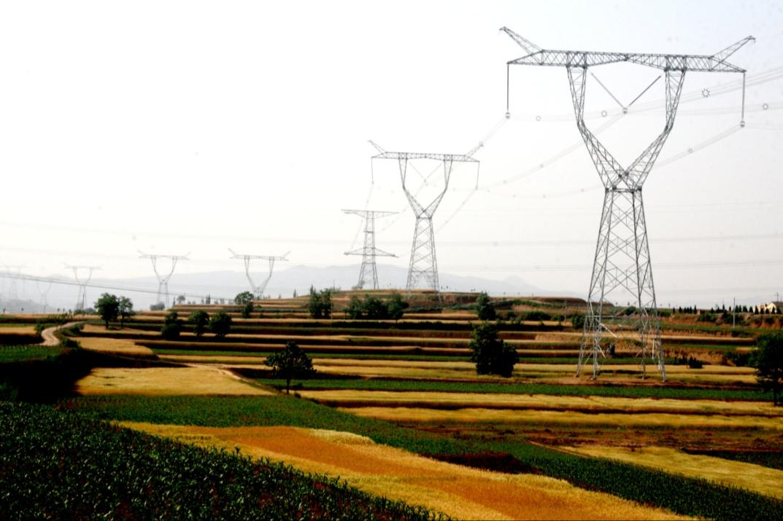
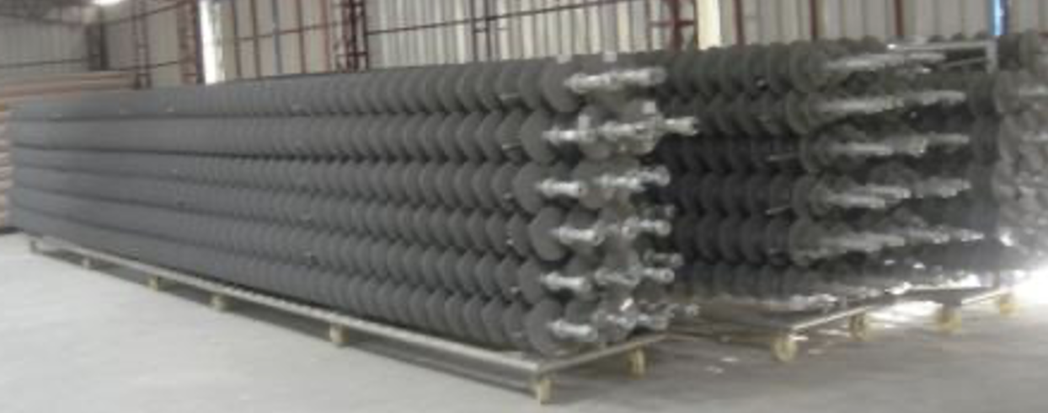
Experiência
LT 100kV AC Jindongnan-Jingmen (2008 – 600km)
O Primeiro isolador 1000kV AC na China
3.600 pcs

Slide 12
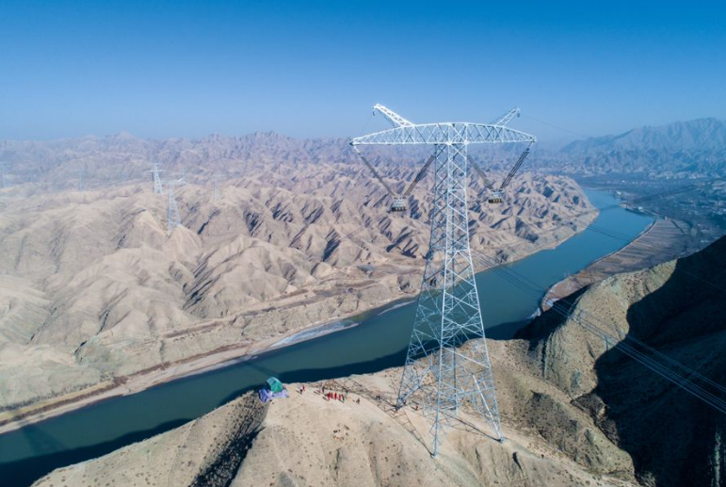
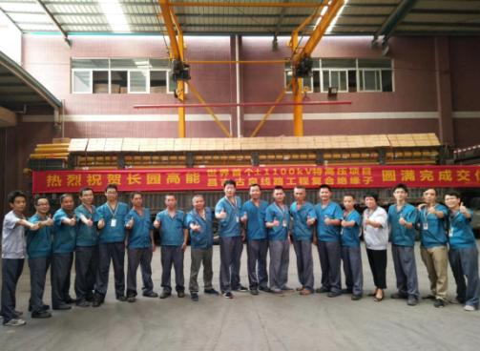
Experiência
O Primeiro isolador ± 1100kV DC 550kN no mundo
2017
4.900 peças
Changji-Guquan TL Project é o primeiro projeto ± 1100UHVDC no mundo, cuja LT passa pelas provincias de Xinjiang/Gansu/Ningxia/Shanxi/Henan/Anhui arcom comprimento de aproximadamente 3.300 km.

Slide 13
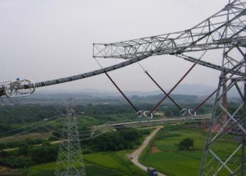
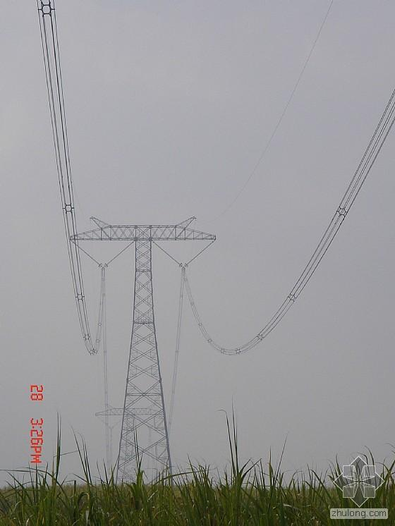
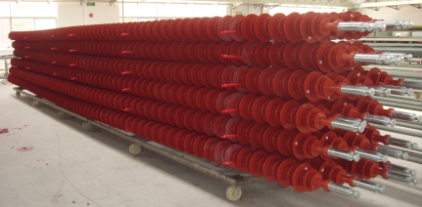
Experiência
LT 800kV DC Yunnan-Guangzhou (2008)
O Primeiro isolador ±800kV no mundo (550kN)
4050 pcs

Slide 14
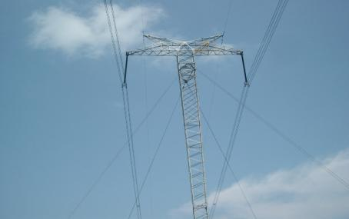
Experiência
LT ±660kV Ningxia-Shandong
O Primeiro isolador ±660kV no mundo
4000 unidades

Slide 15
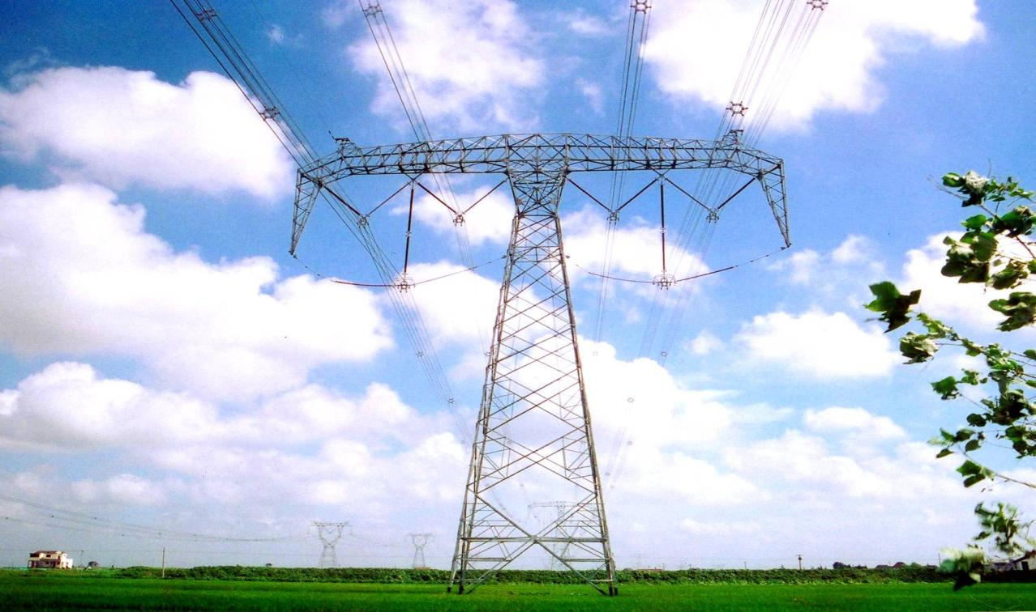
Experiência
Projeto três Gargantas – LT 500kV Zhengyi
O Primeiro circuito duplo compacto 500kV na China
(Ferragens CEPFW)

Slide 16
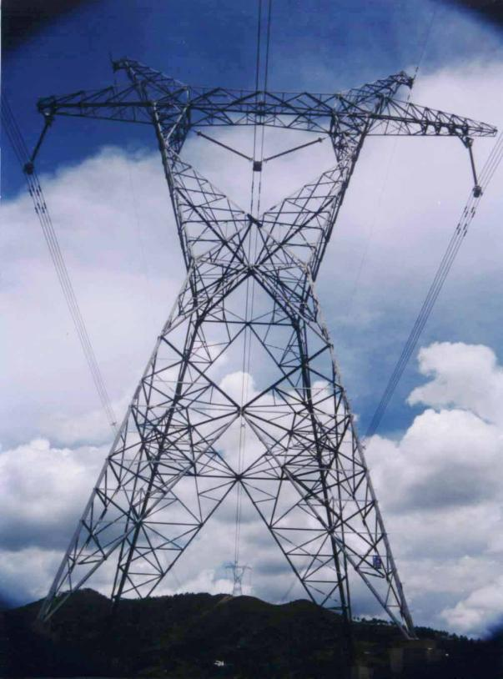
Experiência
1998
Shajiang Transmission line
Passou nos ensaios de recebimento depois de 5 anos em operação
O Primeiro isolador composto 500kV fabricado pela CYG está operando de forma segura e confiável a 27 anos

Slide 17
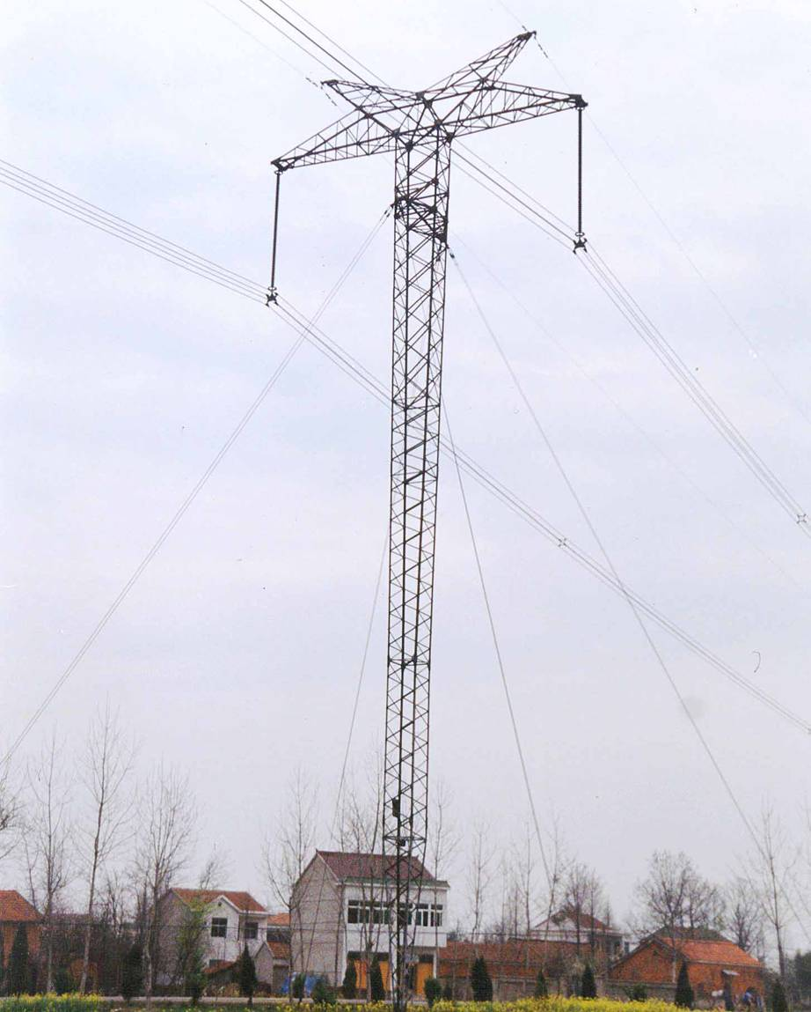
Experiência
1,429 peças de isoladores compostos ±500kV operando na LT Gezhou Dam-Nan, região de Shanghai há mais de 19 anos.

Slide 18
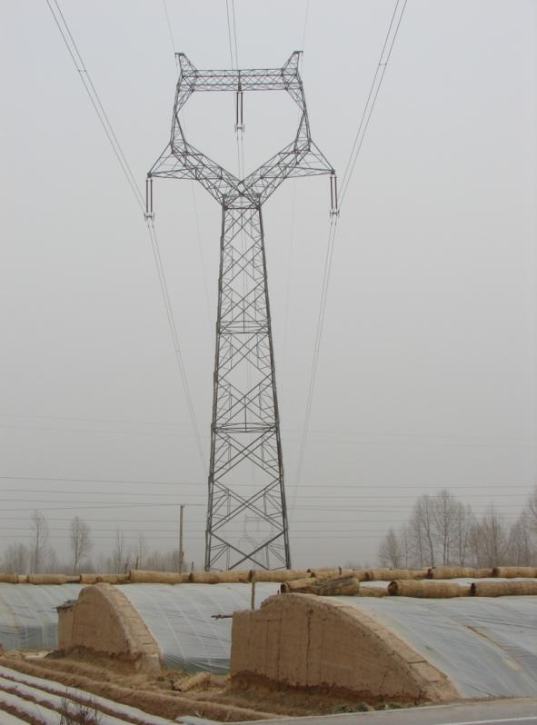
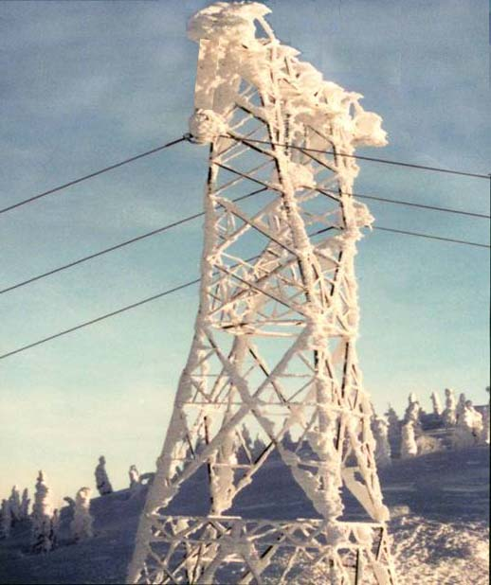
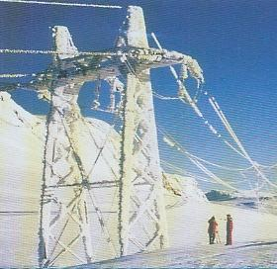
Experiência
110kV Tibet
110kV Qinghai-Tibet

Slide 19
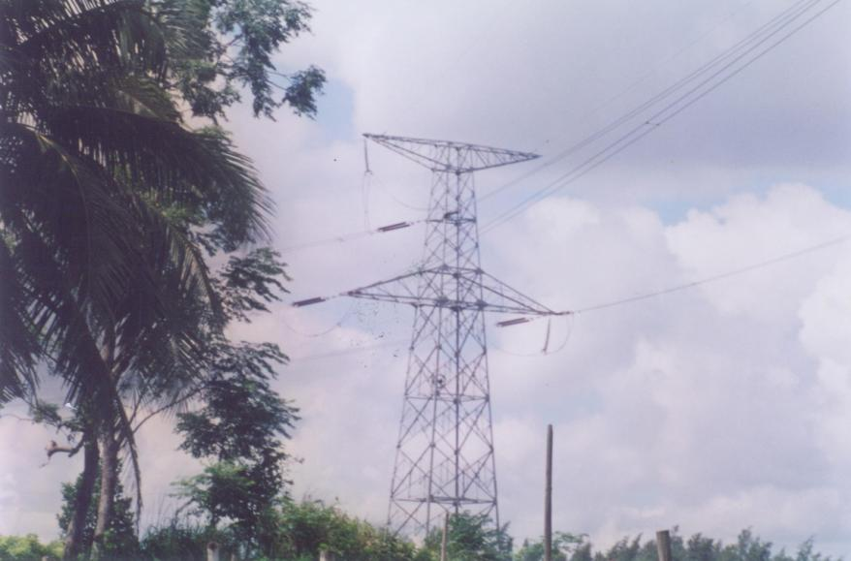
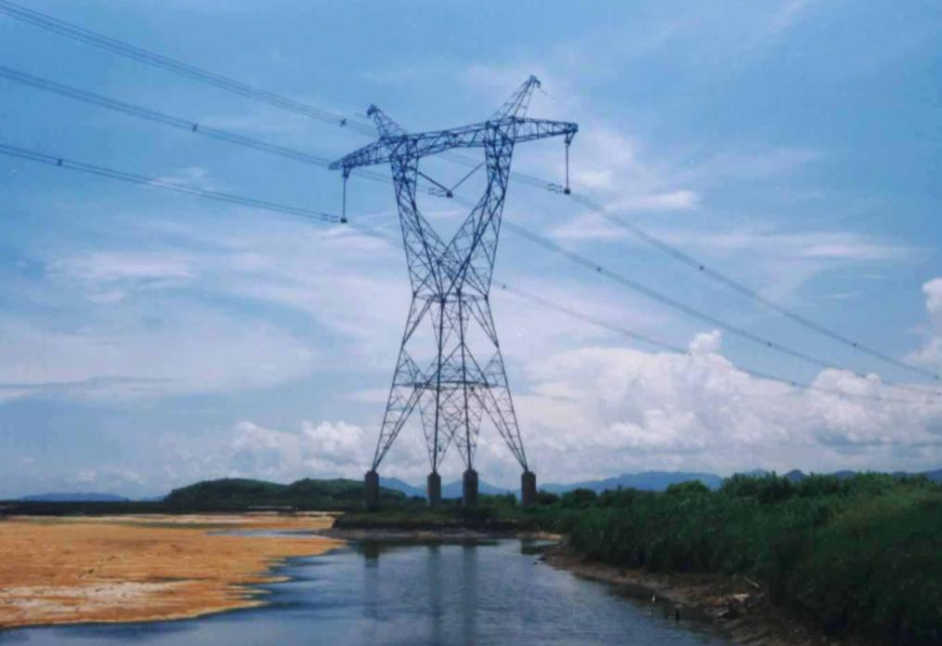
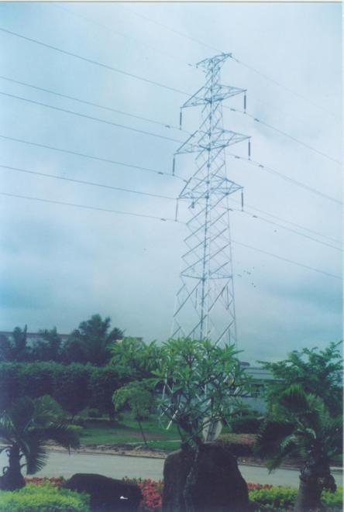
Experiência
Intervalo de Temperaturas: De 5 a 40°C
Umidade Relativa Média Anual de 95%
Em área salina (costa)
Os isoladores CYG operam na ilha de Hainan com confiabilidade e segurança em ambiente de floresta tropical úmida e sob efeitos da costa marítima simultaneamente
Isoladores 500kV/210kN operam na Linha de Transmissão da usina nuclear de Daya Bay - Huizhou por 23 anos sob poluição salina

Slide 20
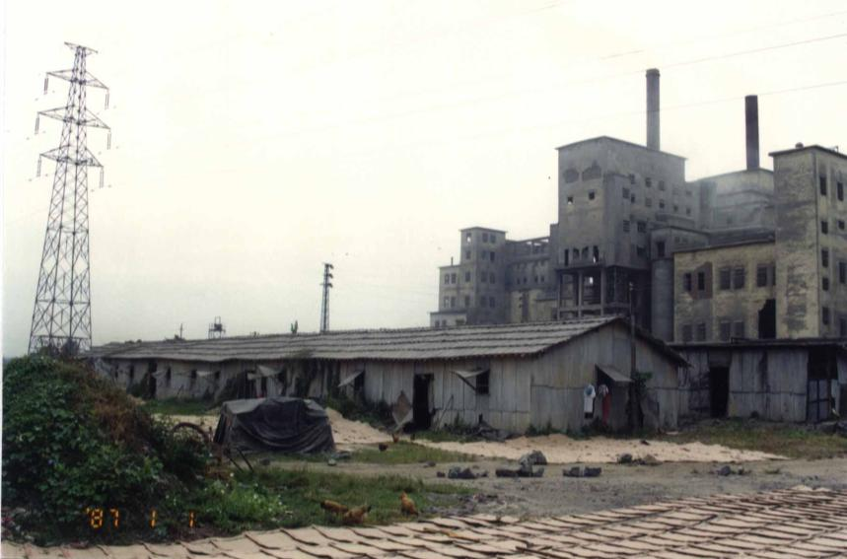
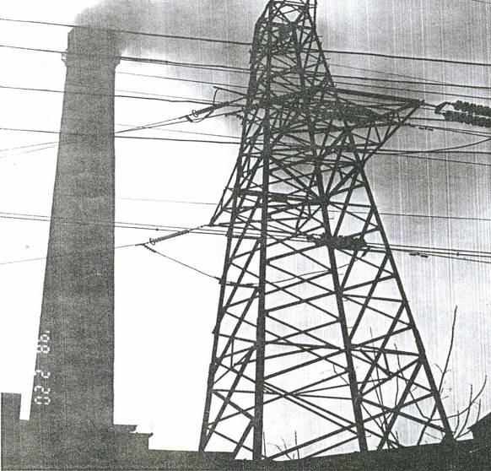
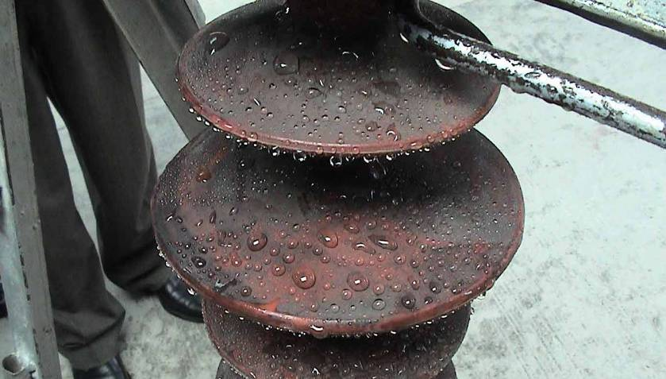
Experiência
Poluição por cimento
18 anos
Poluição por fuligem de chaminé
Poluição severa por óleo
24 anos
24 anos

Slide 21
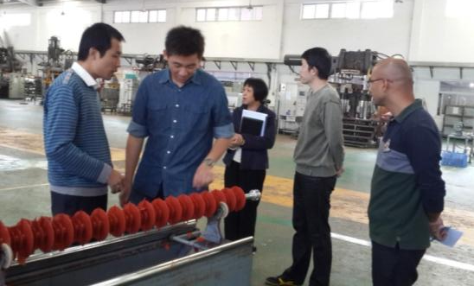
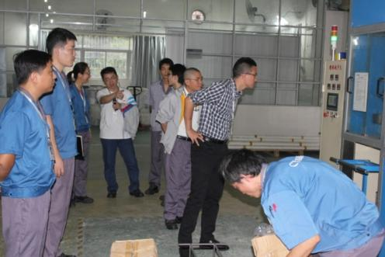
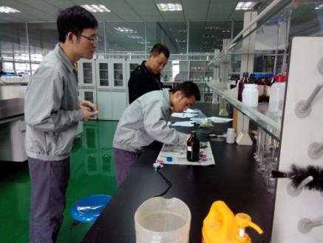
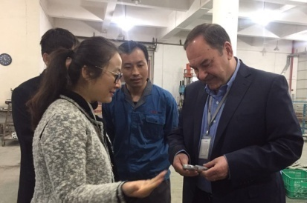
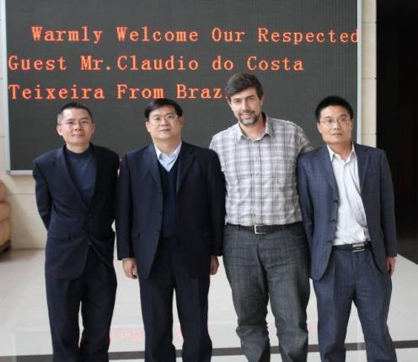
Experiência
EATON
ABB
ALSTOM
UK MOSDORFER
Parceria com a TEXPI desde 2010
England
South Korea
South Africa

Slide 22
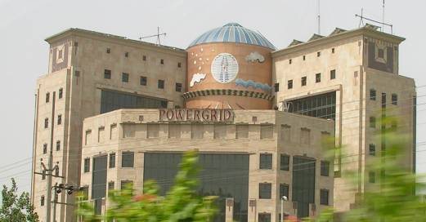
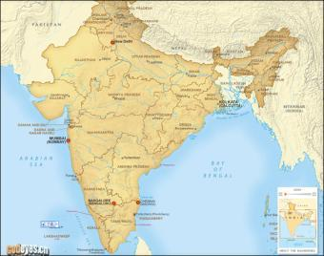
Experiência
A CYG forneceu o Primeiro isolador composto na Índia em 2006
+ 217.000 peças instaladas e operando de forma segura e confiável
Desempenho na Índia há mais de 18 anos

Slide 23
Experiência
O Primeiro isolador 400kV na Índia
2006

Slide 24
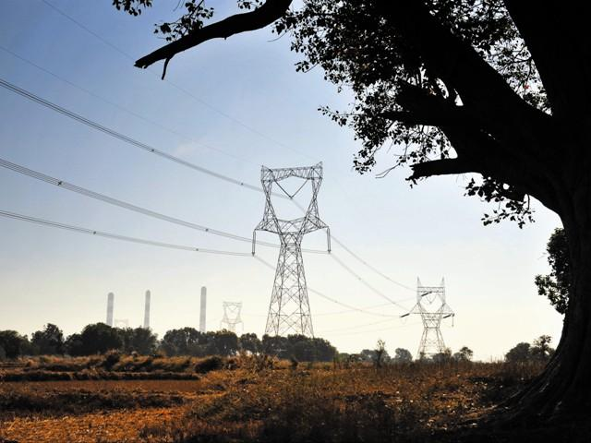
Experiência
O Primeiro isolador 765kV na Índia
2010

Slide 25
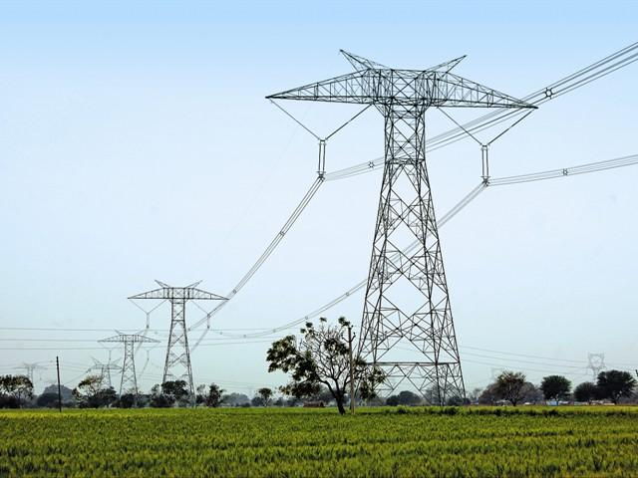
Experiência
O Primeiro isolador ±800kV na Índia
2011

Slide 26



Clientes Satisfeitos

Slide 27

CAPACIDADE FABRIL

Slide 28


Fábrica - Mistura do Composto
Capacidade fabril: 3200 litros por lote
A primeira produção de composto 100% automática no mundo, maior qualidade e repetibilidade.
Melhor para o trabalhador e ambiente.

Slide 29



Fábrica - Injeção
A maior capacidade de injeção da China
31 máquinas injetoras
Volume: 40.000 cc
Volumes: De 1.500 cc até 80.000 cc
Volume: 80.000cc

Slide 30


Processo de Crimpagem
A maior máquina de crimpagem da ÁSIA
Compressão de 12.000 kN
Sete Máquinas da Finn-Power
Compressão de 3.500 kN até 12.000 kN

Slide 31

PESQUISA E DESENVOLVIMENTO

Slide 32

Equipe de Pesquisa e Desenvolvimento
Equipe
Especialistas: 60 profissionais, 15% de toda equipe CYG
Engenheiro Chefe: Zi Rong Huan, membro do Comitê de Normalização Chinês

Slide 33


Vantagens Tecnológicas
I. Tecnologia de Injeção por seções e molde de peça única:
A CYG foi quem inventou este processo de produção em 1995
Após 30 anos de experiência o processo está 100% controlado.
II. Fórmulação CYG do composto de borracha de silicone:
A CYG tem sua fórmula exclusiva desde o início da fabricação de isoladores compostos em 1995;
Após 30 anos de experiência operativa, está comprovada sua estabilidade e confiabilidade.

Slide 34



Vantagens Tecnológicas
III. Perfil aerodinâmico das Saias
Projeto das Saias:
1. Espaçamentos entre Saias (H) / Aba das Saias (L) ≥ 1
2. A taxa de espaço ocupado: S 〗/ S 口 é a menor possível
Vantagens:
Alcançar o mínimo de acúmulo de poluentes e maximizar o desempenho da auto-lavagem
2. Aumento do desempenho isolante do invólucro
Saias em Geral
Saias CYG

Slide 35




Ensaios de Controle de Qualidade
Ensaios na interface entre duas injeções adjacentes
Ensaios de Hidrofobicidade
Ensaios mecânicos ( 80% da carga e ruptura por 96 horas )

Slide 36



Ensaios de Campo
Os isoladores CYG estão sob avaliação em várias bases de Testes de Campo há vários anos
BASE DE TESTES 1000KV AC EPRI - BEIJING
BASE DE TESTES EM ALTITUDE ±1000kV - TIBET
A BASE DE TESTES INSTALADA NA MAIOR ALTITUDE POSSÍVEL (4.300m)
BASE DE TESTES ±800kV EPRI - BEIJING

Slide 37




Conquistas Técnicas
Aprovação no ensaio de envelhecimento acelerado 5000h – Certificação KEMA
Aprovação no ensaio de Arco de Potência – Certificação KEMA

Slide 38




Conquistas Técnicas
O PRIMEIRO ISOLADOR COMPOSTO ±800kV DC aprovado no ensaio de Poluição Artificial
SRTI - SUÍÇA
Certificação STRI no teste de Trilhamento e Erosão 1000 horas

Slide 39





CYG – 36 Patentes

Slide 40

GARANTIA DE QUALIDADE

Slide 41



Certificações

Slide 42









Laboratórios
Laboratório de Ensaios Químicos
Máquina de Teste de Hidrofobicidade
Máquina de Análise de Micro-Estrutura
Ensaio de Envelhecimento Acelerado
Teste de Trilhamento e Erosão

Slide 43




Laboratórios
Máquina de Ensaio Termomecânico (2.200 kN, 15 m)
Máquina de Ruptura a Tração (1.000 kN, 10m)
300kN
A maior Máquina de Ruptura a Tração (3.000 kN, 29 m)
Máquina de Torção e Flexão 25 kN, h=5.5 m

Slide 44


Laboratórios
Gerador de Tensão a Frequência Industrial 1500 kV
Gerador de Impulso 3,6 MV

Slide 45










Inspeções
Inspeção das Ferragens
DIMENSIONAL
RUPTURA A TRAÇÃO
GALVANIZAÇÃO
Inspeção dos Núcleos
VISUAL SOB LUZ INTENSA
TENSÃO APLICADA
CORROSÃO ACELERADA
Inspeção da Borracha de Silicone
ENSAIOS NO COMPOSTO
TRILHAMENTO E EROSÃO
ELASTICIDADE

Slide 46


Porque 30+ ?
Com o objetivo de conhecer a resistência ao desgaste ambiental do invólucro de borracha de silicone, a CYG realizou ensaios de envelhecimento multi-fator:
KEMA - envelhecimento multi-fator (vento, umidade, calor, chuva, névoa salina, radiação solar e tensão) por 5000 horas (209 dias):

Slide 47


Porque 30+ ?
Hidrofobicidade após 5000h de teste

Slide 48

Resultado = Garantia 30+
Q+

Slide 49
OBRIGADO

